Slide 1
Por que a mensagem da Espiritualidade focou na expansão?
Conselho de Grupos Integrados da Aliança
Araraquara
Junho de 2016

Slide 2
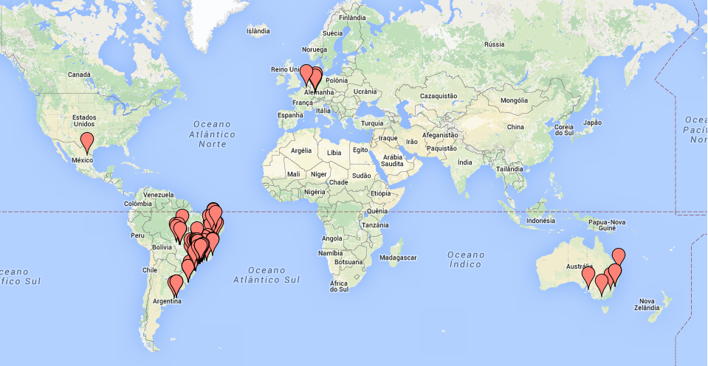

Slide 4
Qualidade x Expansão
Não se pode multiplicar algo inferior
É necessário semear a boa semente

Slide 5
Os tempos finais trarão a alvorada de um novo tempo
A Aliança, o CVV, os Médicos sem Fronteiras, a campanha de Malala são algumas entre inúmeras evidências de que a transformação maior está em marcha
Não somos salvação do mundo, nós é que precisamos nos esforçar para nos salvar
Nesse processo, alguns de nós trabalhamos pela correção de erros, outros pela criação de novos recursos, outros ainda pela multiplicação
Todos precisam se ajudar, conciliando diferenças de foco e visão, para que a Aliança cumpra sua missão

